Slide 1






编译原理大作业答辩
小组成员：
汇报人： 导师：

Slide 2







01. 代码框架和分工
02. 词法分析器实现过程
目录
CONTENTS
03. 语法分析器实现过程
04. 难点攻克
05. 总结与建议

Slide 3


代码框架和分工

Slide 4
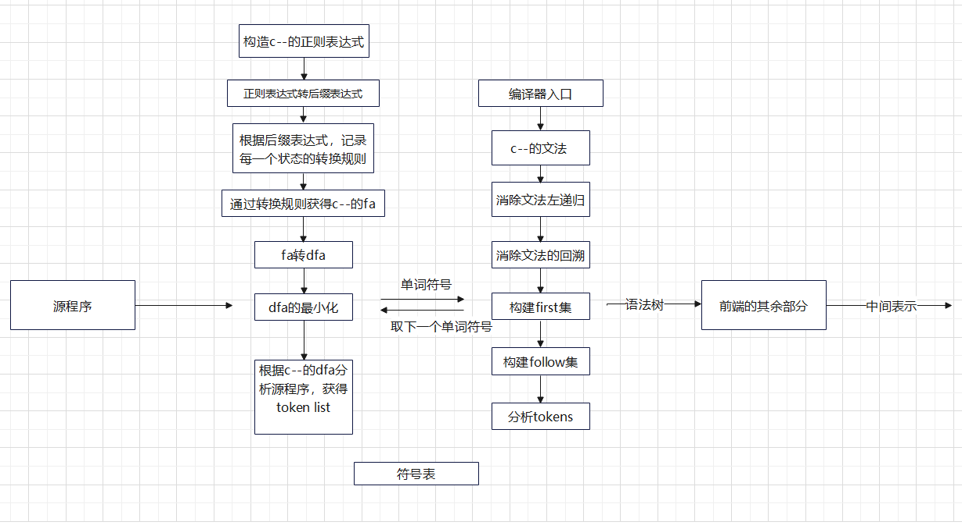
词法分析
- 定义dfa、文法
- 后缀表达式到dfa的转换
- first集
- LL1文法的检查
- 基于LL1文法的语法分析
- 调试整合各部分代码
- 报告编写
由组长张文浩同学负责
语法分析
- 构造c--的正则表达式
- 后缀表达式的转换
- 根据dfa分析得出token
- follow集
- 报告编写
由赵乐天同学负责
- 初版dfa确定化算法
- ppt制作
- 报告编写
由方景亿同学负责
- 初版dfa最小化算法
- ppt制作
- 报告编写
由陈峻同学负责

Slide 5
词法分析器具体实现过程

Slide 6
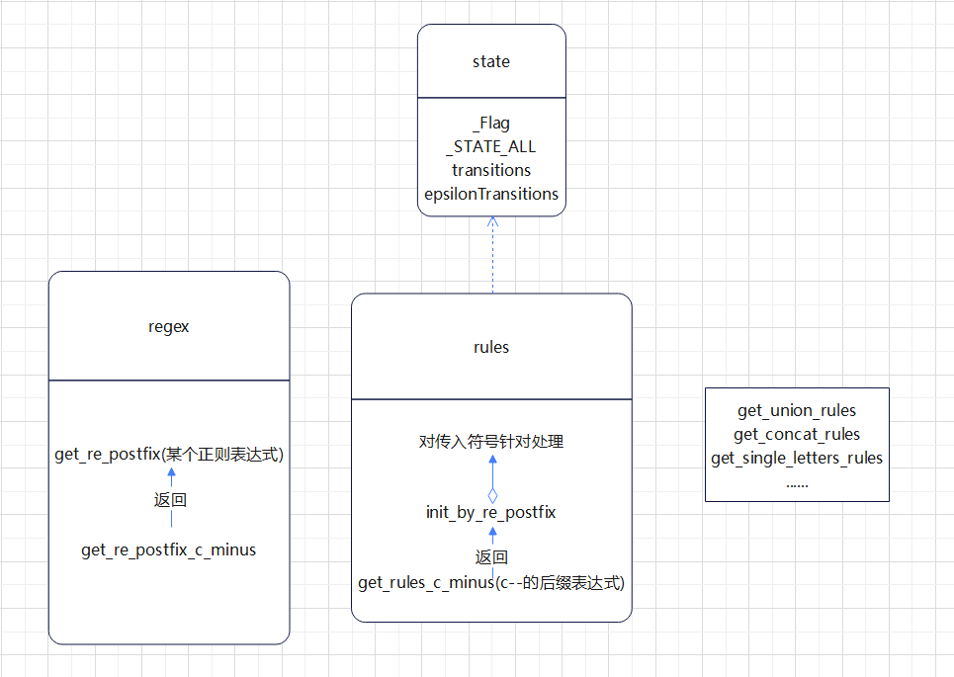
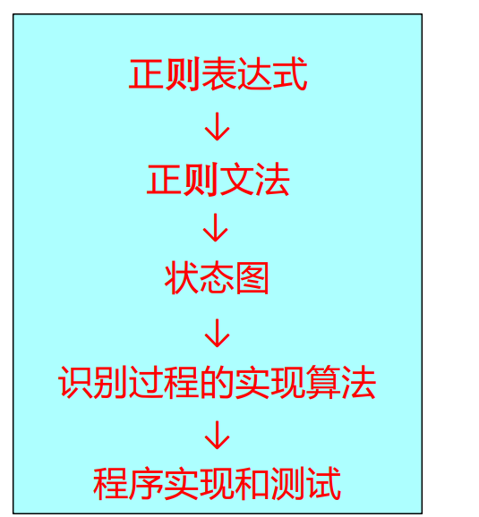
C- -的正则表达式re_c_minus
静态方法
将正则表达式转换为后缀表达式
得到Rule，它记录每一个状态（state）的转换规则

Slide 7
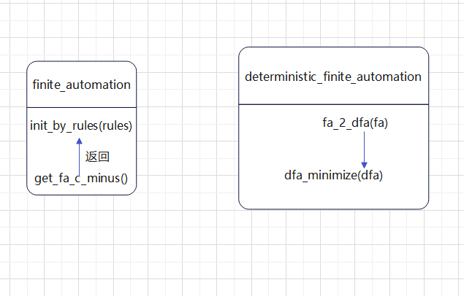
C--的rules
获得C--的最小化dfa

Slide 8
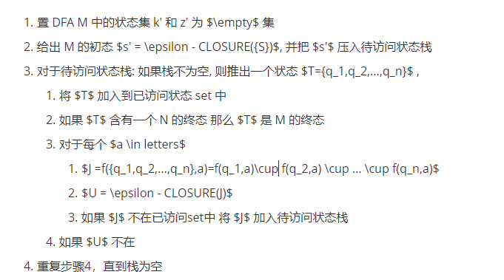
fa_2_dfa(NFA确定化)方法的伪代码：
dfa_minize（DFA最小化）方法的伪代码：
1.根据传入的DFA构造出划分集合(借助Hopcroft算法实现，如下所示)
split(S)
foreach(character c)
if(c can split s)
split s into T1, ..., Tk
hopcroft()
split all nodes into N, A
while(set is still changes)
split(s)
2.根据划分集合构造最小化DFA

Slide 9
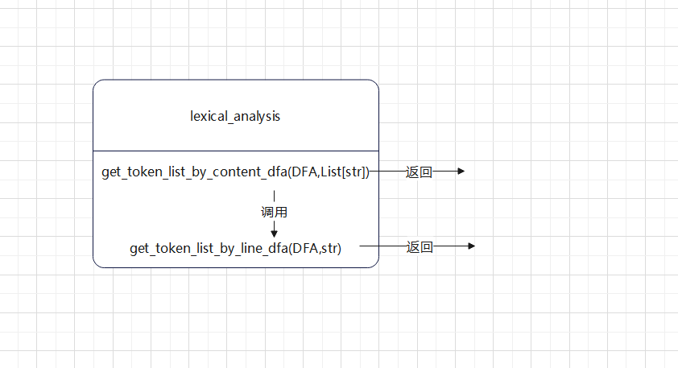
本部分实现思路为：按行读入字符串，对于每行字符串进行处理得到词并构造成Token加入List后，将每行得到的List合并，对于字符串的处理如下：
如果pre指针没有指向字符串的末尾，循环执行如下的分析：
1. 如果读入的字符是//，则代表注释，不对之后的内容进行分析
2. 如果读入的字符是' ' 、 '\r' 、'\t'等此类在程序中经常出现作为格式但无实际意义的字符，跳过此次分析
3. 如果此次读入的字符与当前状态所组成的key在dict中有value，那么不断迭代状态和字符，直至不再满足识别条件，并将这个词加入res中
List：对一整个文件识别得到的tokens
C--最小DFA
List：对一行代码识别得到的tokens

Slide 10
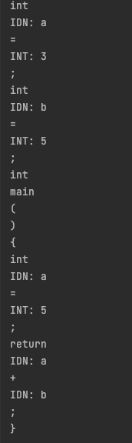
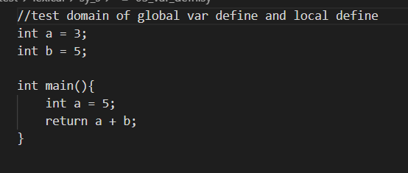

测试文件：03_var_defn.sy
测试结果：
res即为识别算法返回的token list

Slide 11
语法分析器具体实现过程

Slide 12
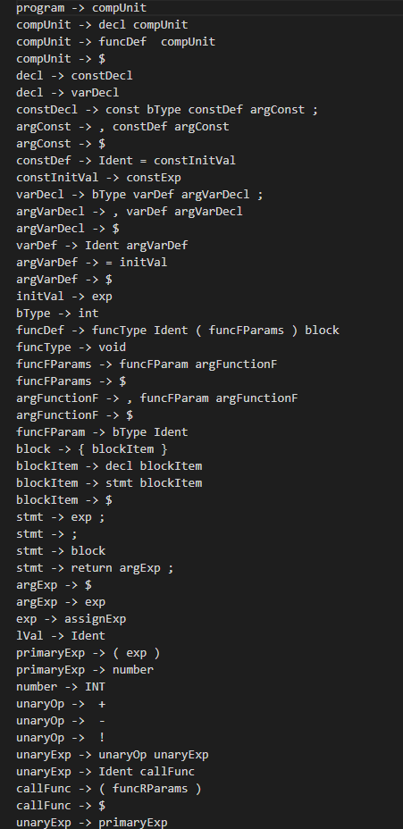

syntax LL1：
C--的LL1文法
得到文法的first集
手打c- -的LL1文法
得到文法的follow集
分析tokens并
格式化输出

Slide 13
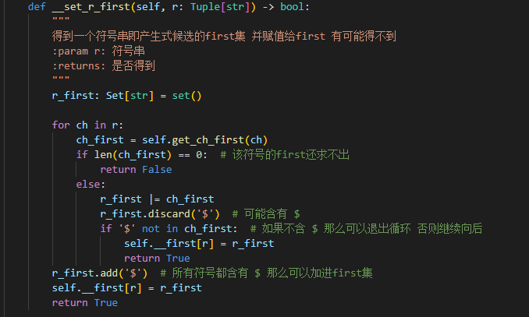
C--的LL1文法
C--的LL1文法
得到文法的first集
得到文法的follow集
分析tokens并
格式化输出

Slide 14

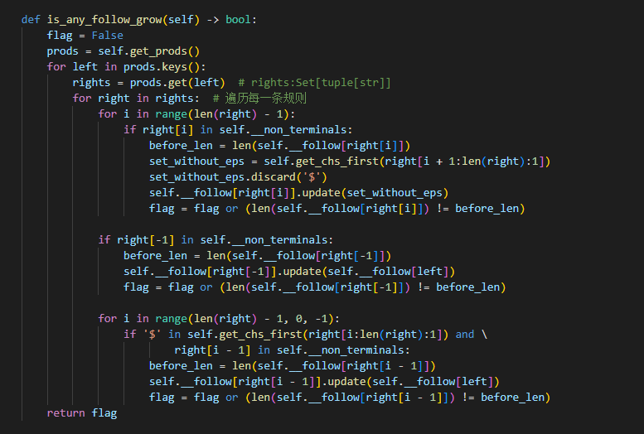
C--的LL1文法
得到文法的first集
得到文法的follow集
分析tokens并
格式化输出

Slide 15
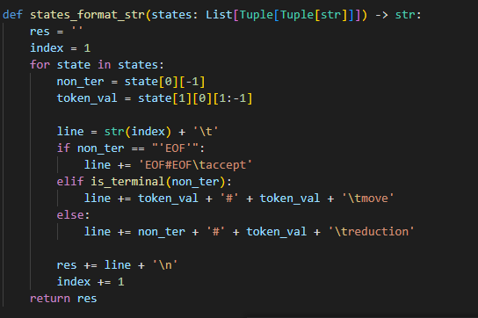
C--的LL1文法
得到文法的first集
得到文法的follow集
分析tokens并
格式化输出

Slide 16
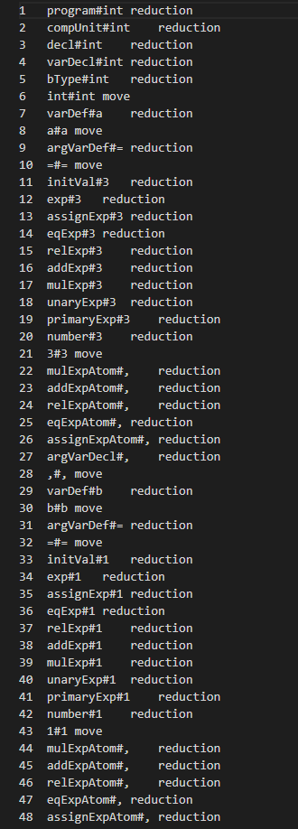
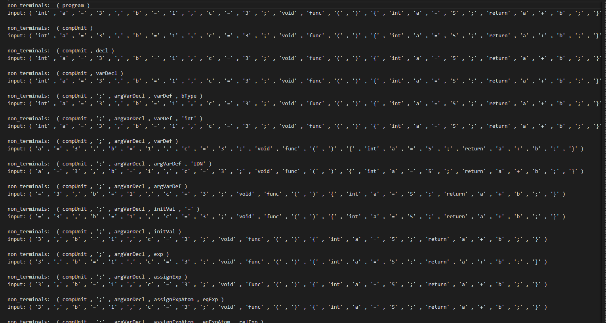
输出结果:
要求的格式：
更易读的格式：

Slide 17
附：消除左递归与消除回溯

Slide 18
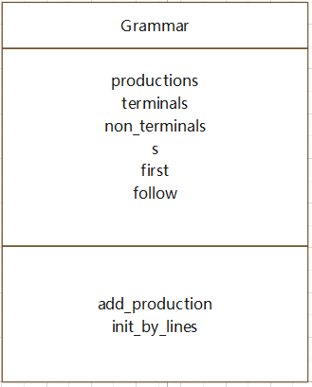
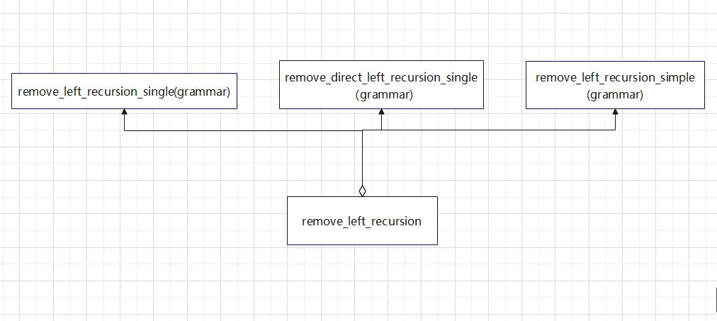
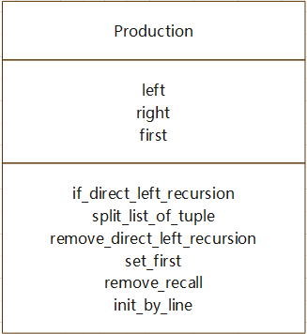
Grammar是表示整个文法的类，其中的productions属性是一个存储production的deque
消除文法的左递归
输入一个文法
Production是文法产生式，
有左部（非终结符）和右部（由非终结符推出的终结符和非终结符）

Slide 19

Grammar是表示整个文法的类，其中的productions属性是一个存储production的deque
消除文法的回溯
输入一个文法
假定Ａ的规则是：
Ａ→δβ1 |δβ2 | … |δβn |γ1 |γ2 | … |γm（其中，每个γ不以δ开头）
那么这些规则可以改写为：
A→δA’ |γ1 |γ2 | … |γm
A’→β1 |β2 | … |βn
经过反复提取左因子，就能够把每个非终结符（包括新引进者）的所有候选首符集便成为两两不相交。
Production是文法产生式，
有左部（非终结符）和右部（由非终结符推出的终结符和非终结符）

Slide 20
可视化

Slide 21
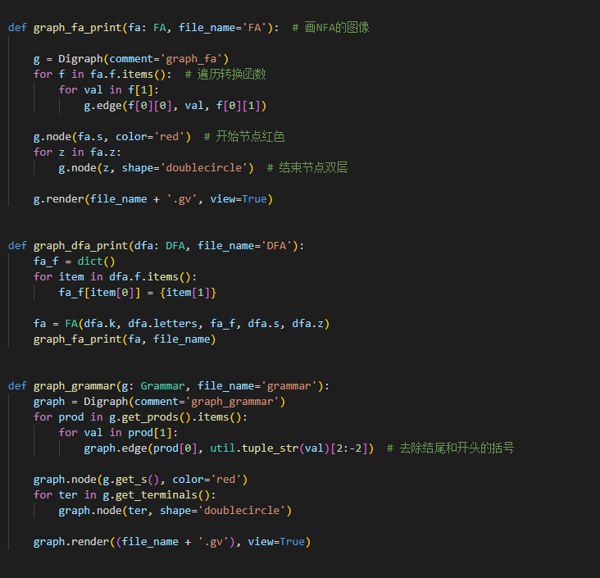
可视化代码：

Slide 22
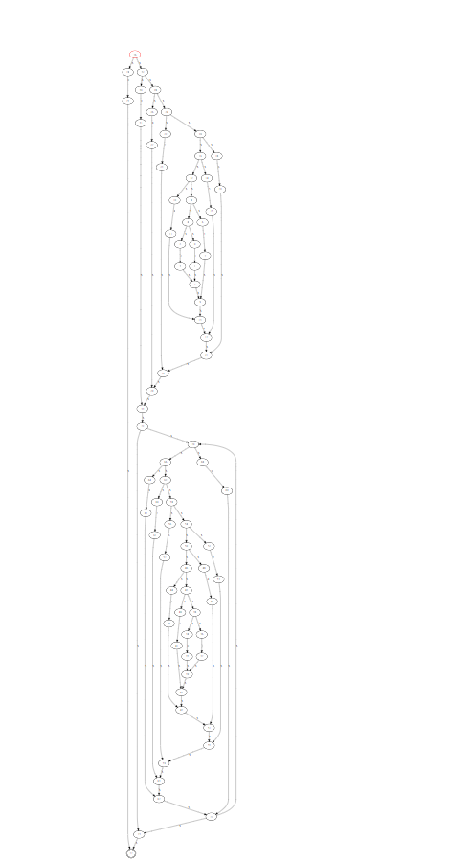
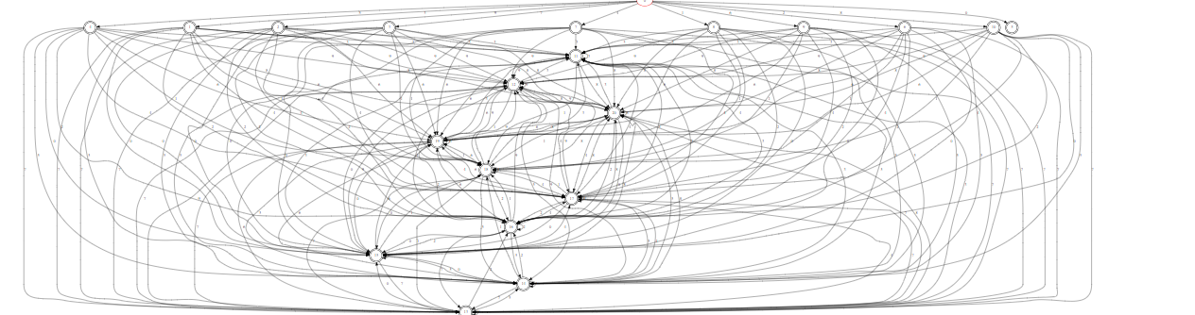
可视化结果：
DFA：
FA：

Slide 23
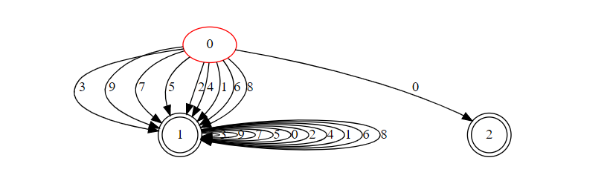
最小化后的dfa：

Slide 24
难点攻克

Slide 25
dfa过大
问题：dfa节点，转换函数过多，调试困难
解决办法：导入graphviz库，将dfa绘制出，可视化的来观察正误
需求不明确
问题：作为组员对部分算法需求不明确，对输入输出的值理解不够，导致开发过程盲目，效率低下，写出来的代码也很难被利用
解决方法：及时和框架制定者交流沟通，明确需求和任务，充分理解代码框架，在做足准备的前提下再进行开发
兼容性问题
问题：组员的环境差异导致项目代码在不同成员的机器上不一定都能运行，每次从仓库pull下代码后总需要修改一些包引用的格式
解决方法：因为差异范围较小，对代码进行部分修改即可
队友之间不易配合
解决方法：先一起讨论出框架，由一个人构建出来，其他成员在已有的框架上完成部分算法

Slide 26
感谢您耐心的观看
Simple Wind Graduation Defense Template

